Slide 1
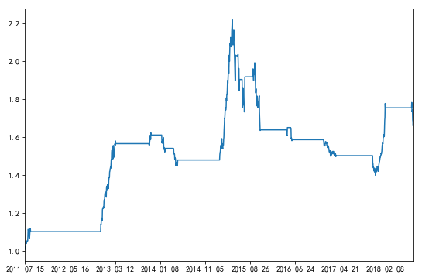
净值曲线及收益分析
年化回报 | 年化波动 | 夏普比 | 最大回测 | 最大亏损 | 下行风险 | 胜率 | 索丁诺比率 | Omega ratio | Tail ratio
8.05% | 11.75% | 0.72 | -36.96% | 0.88% | 7.39% | 0.48 | 1.14 | 1.32 | 1.43

